Slide 1
Жилин и Костылин. Обучение сравнительной характеристике героев
Волошина Валентина Петровна, учитель
русского языка и литературы высшей
квалификационной категории,
МОУ «Средняя общеобразовательная
школа № 9 г. Надыма»

Slide 2
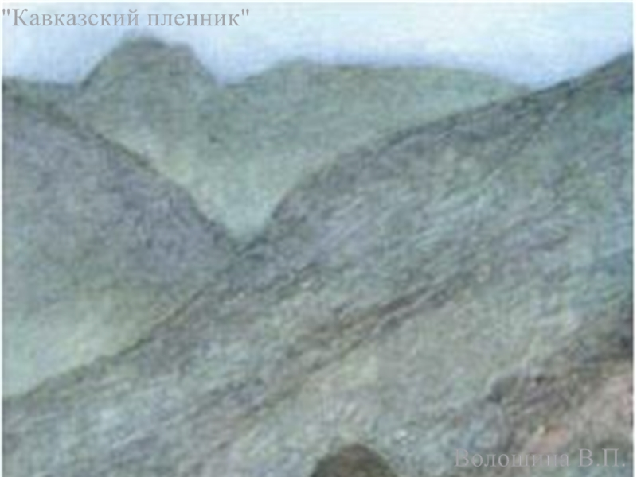
Ответить на вопросы
Какой уговор был у Жилина и Костылина, когда они решили ехать без обоза?
Кто нарушил этот уговор и при каких обстоятельствах?

Slide 3
Ответить на вопросы
Как вёл себя Жилин при встрече с врагом? Какое решение он принял?

Slide 4
Кроссворд по рассказу Л.Н. Толстого «Кавказский пленник»

Slide 5
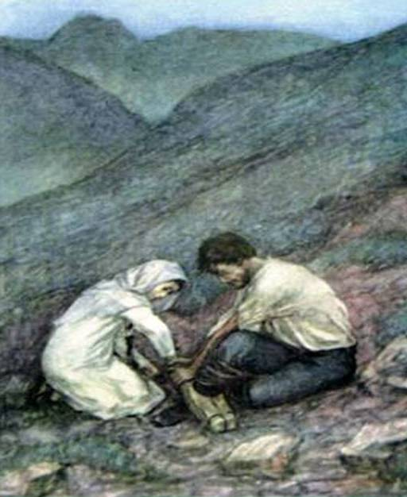
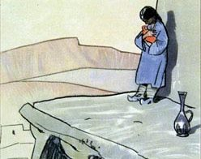
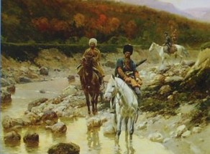
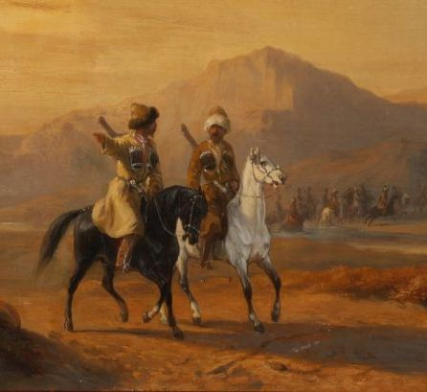
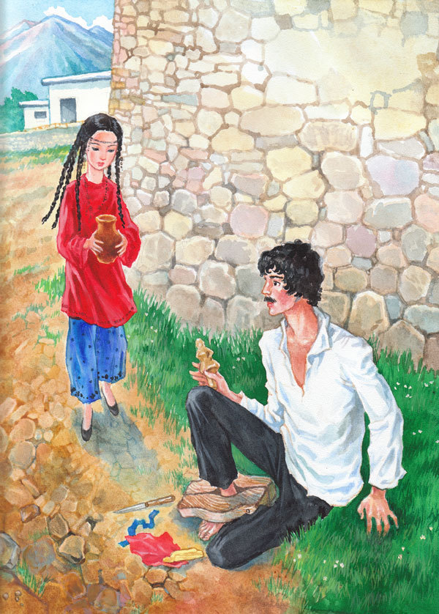
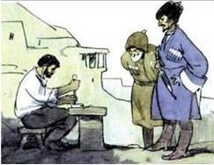
Какой приём использует автор для
характеристики героев ?
В какое время года происходят
события, описанные в рассказе?
Что мешает Жилину
бежать из плена?
Назовите имя главной героини рассказа
Кто главный герой рассказа?
Что делал для детей Жилин?
Д и н а
Ж и л и н
о с е н ь ю
и г р у ш к и
а н т и т е з а
к о л о д к и

Slide 6
Электронная физкультминутка
для глаз

Slide 11
Проблема
Почему Л.Н. Толстой назвал рассказ «Кавказский пленник», а не «Кавказские пленники»?

Slide 12
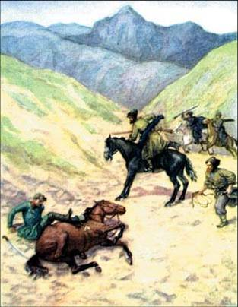
Ответить на вопросы
В каком эпизоде сравнивается поведение Жилина и Костылина?

Slide 13
«Говорящие фамилии»
Жилин- (жила) – прочное
окончание мышц; жилистый – сильный.
Костылин – (костыль) – палка для хромых. Подкостыливает – плетётся помаленьку.

Slide 14
Анализ эпизода «В плену»
Как ведут себя герои при встрече с врагом?
Чем отличается поведение Жилина и Костылина в плену?

Slide 15
Анализ эпизода «Первый побег»
Почему первый побег пленников был неудачным?
Как бы поступил Костылин на месте Жилина?

Slide 16
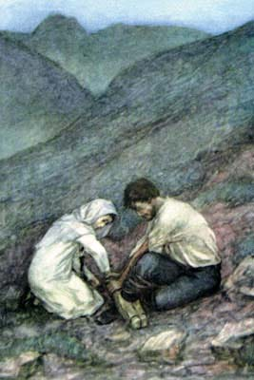
Анализ эпизода «Путь домой»
Каким показан Жилин в момент расставания с Костылиным?
Почему Дина помогла Жилину?

Slide 17
Сделайте вывод.
Нарисуйте словесный портрет Жилина и Костылина.

Slide 18
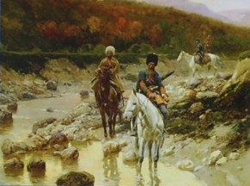
Как вы относитесь к Жилину и Костылину?

Slide 19
Рефлексия
Что нового узнали на уроке?
Чему научились?
Оцените свою работу на уроке.

Slide 20
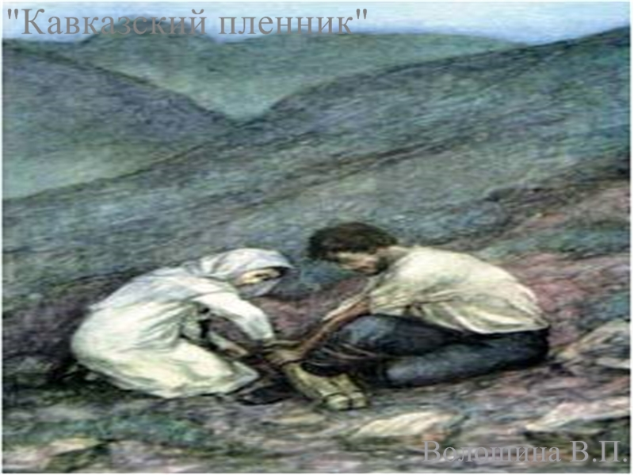
На дом
Напишите сочинение
на «4», «5» - «Жилин и Костылин: разные судьбы».
на «3», «4» - «Как Дина помогла Жилину?»

Slide 21
Использованные ресурсы
Шаблон мой
http://onothe.ucoz.net/news/sk На склоне в кандалах (фон шаблона)
http://www.stihi.ru/2012/07/04… Помощь Дины (фон шаблона)
http://illustrators.ru/illustr… Дина и Жилин
http://freebtt.net/%D0%BB%D0%B Жилин и Костылин
http://www.bookvoed.ru/one_pic… Жилин и Костылин
http://900igr.net/fotografii/l… Дина на крыше
http://900igr.net/fotografii/l… Жилин- мастер
http://www.pushkinmuseum.ru/ Всадники

